Slide 1
Flyhigh
Teammitglieder:
André Müller
Jonas Bodenstein
Dominic Schwarbach
Alex Schmidt

Slide 2
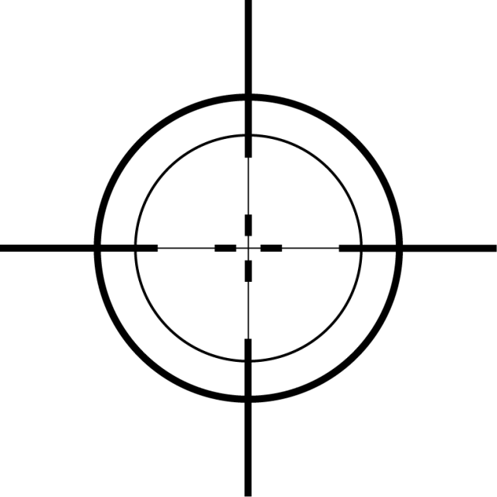
Gliederung
Demo
Systemarchitektur
Wofür eine gute Note
Zeitplan vs. Realität
Aufgabenverteilung

Slide 3
Demo

Slide 4
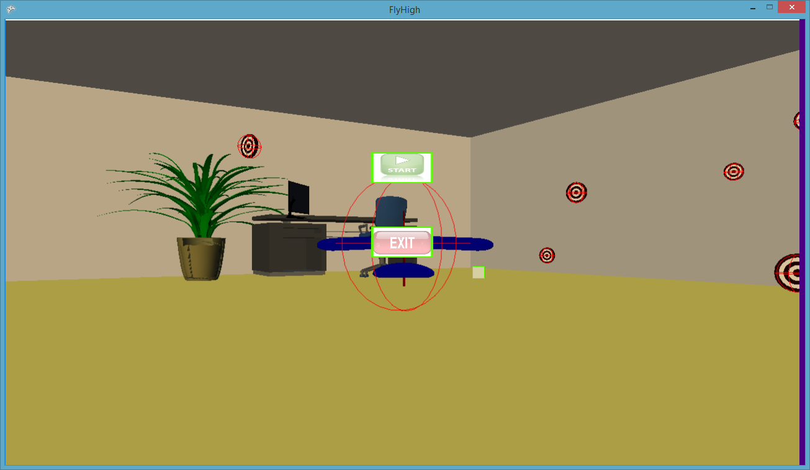
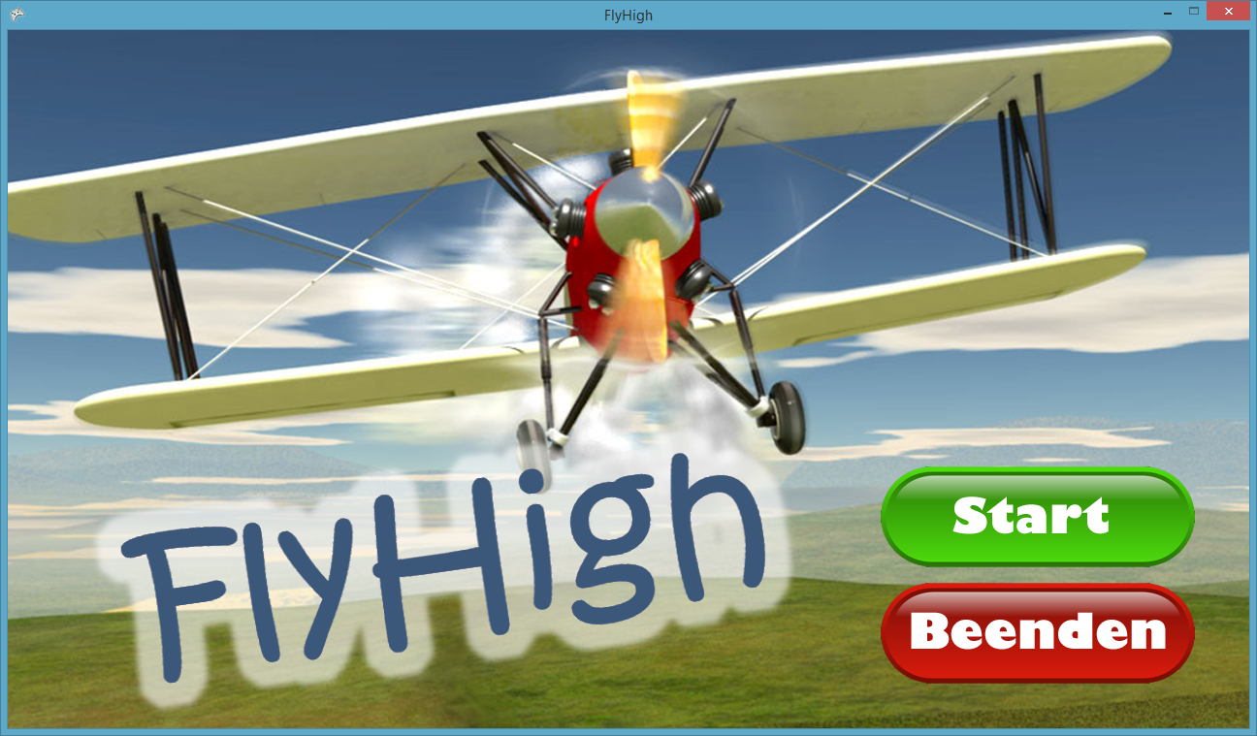
Systemarchitektur
vorher
nachher
Menü nach Starten des Spiels

Slide 5
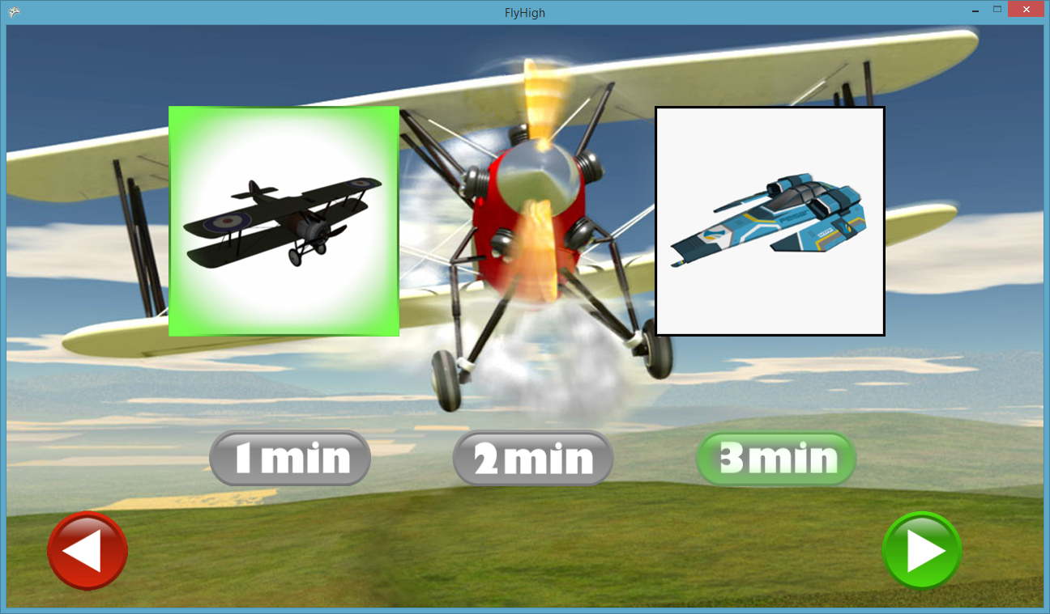
Einstellungen nach Klick auf „Start“
Wahl der Zeit und des Fliegers

Slide 6
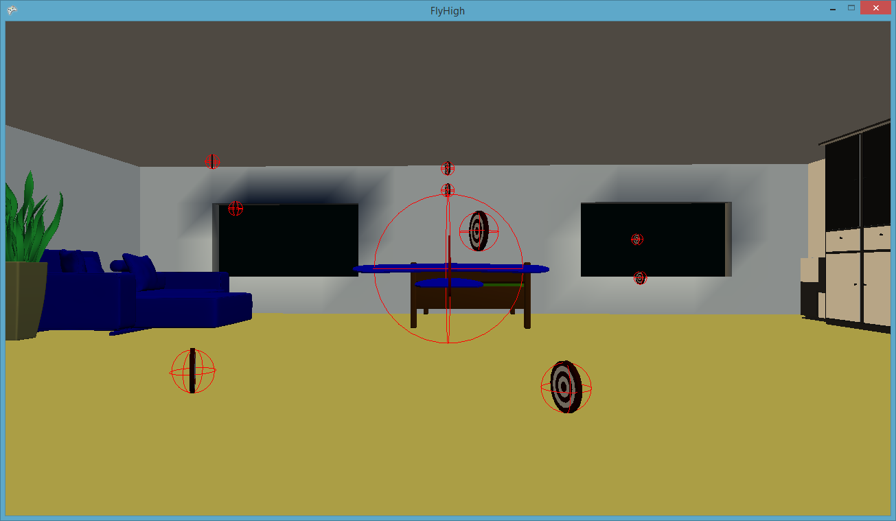
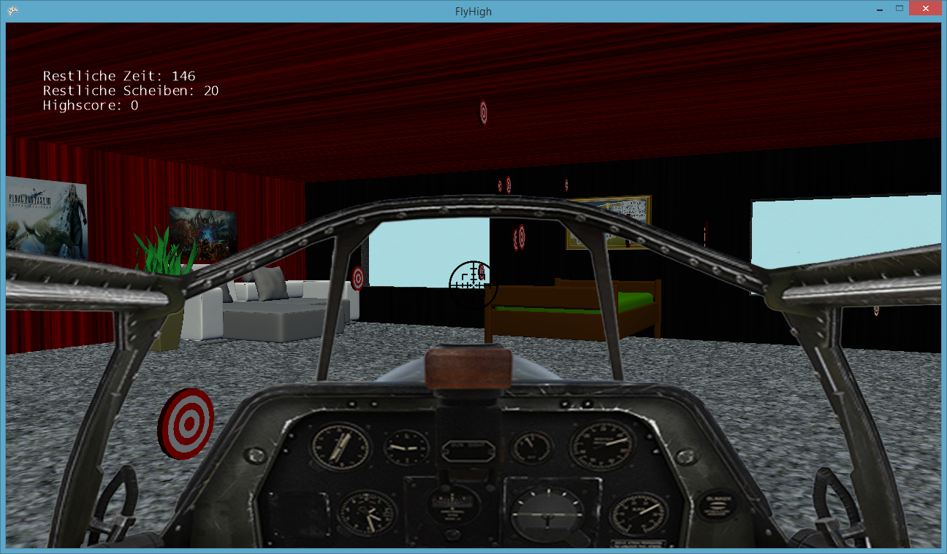
vorher
nachher
Ansicht des Spiels nach Klick auf Play
Raum mit Flugzeug, Objekten und Zielscheiben

Slide 7
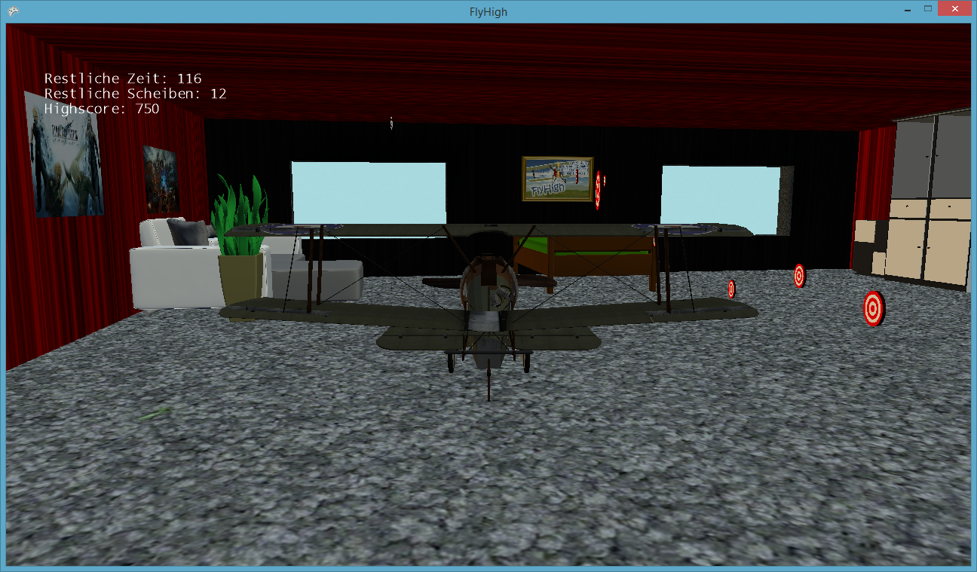
Zielscheibe verschwindet nach Treffer durch einen Schuss und erhöht den Highscore
Durch Kollision mit einer Zielscheibe verringert sich der Highscore
Scheibenzähler (oben links) verringert sich pro Treffer
Countdown (oben links) läuft ab

Slide 8
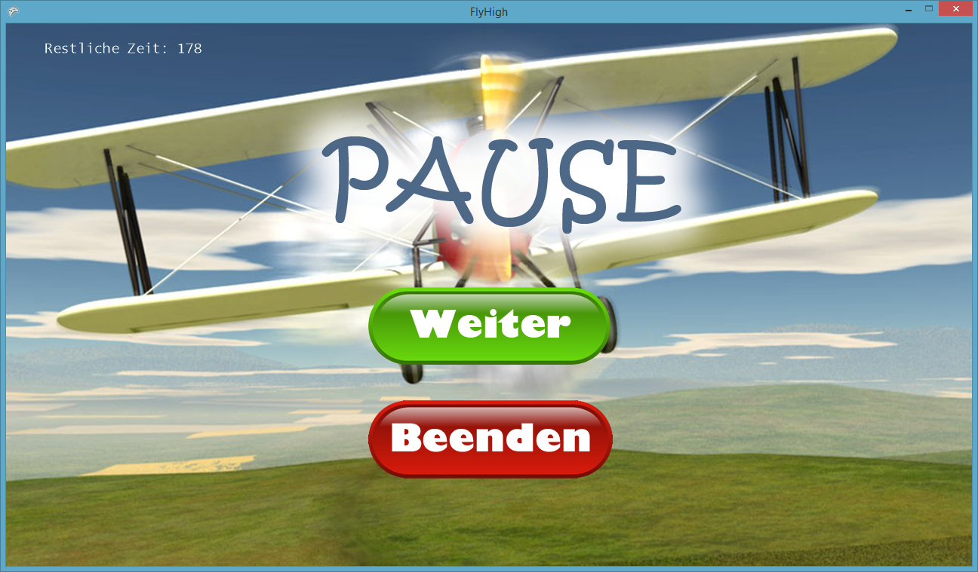
Pause Menü durch Drücken der Entertaste
Fortsetzen des Spiels durch Taste „P“ oder durch Klick auf „Weiter“
Mit „Beenden“ schließt das Spiel

Slide 9
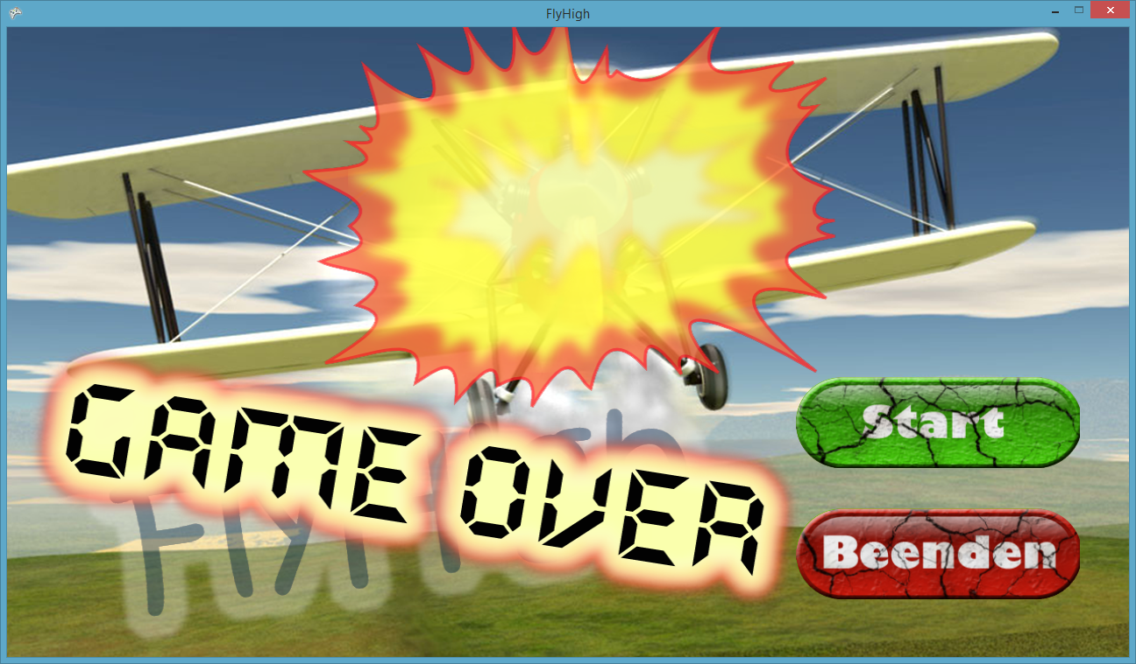
Game Over nach Zeitüberschreitung oder berühren eines Objektes
Mit Klick auf „Start“ ist ein erneutes Spiel von Beginn an möglich
Mit „Beenden“ schließt die Anwendung

Slide 10
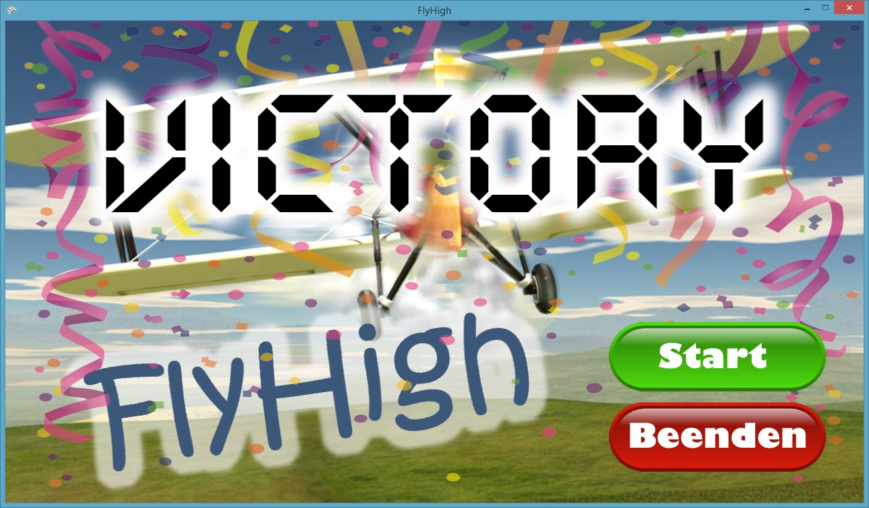
Gewonnen nach Abschuss aller Zielscheiben ohne Zeitüberschreitung bzw. Kollision mit Objekten Erneuter „Start“ bzw. „Beenden“ des Spiels möglich

Slide 11
Wofür gute Note
Umfangreiches und aufwendiges
Spiel
Gute Teamarbeit
Das Spiel bietet die Möglichkeit,
ein noch nie da gewesenes
Fluggefühl zu erleben (mit Oculus)
Gute Interaktion von allen Objekten

Slide 12
Zeitplan vs. Realität
Meilensteine | Geplante Zeit | Wirkliche Zeit
Steuerung Flugzeug/Kamera Steuerung Projektile Erstellung/Platzierung Zielscheiben Interaktion von allen Objekten Kollision Flugzeug/ Projektile | 03.08 – 30.08 | 03.08 – 30.08
Oculus Rift Fehlerbehebung | 31.08 – 20.09 | 31.08 – 20.09 Weiterarbeitung am 1. Meilenstein
Verschönerung Objekte Interface Erstellung Soundeffekte | 21.09 – 27.09 | Weiterarbeitung an Meilenstein 2 21.09 – 02.10

Slide 13
Aufgabenverteilung
 | Dominic | André | Alex | Jonas
Tutorials | 10 | 10 | 10 | 10
Steuerung Flugzeug/Kamera | 15 | 30 | 10 | 12
Steuerung Projektile | 5 | 5 | 5 | 18
Erstellung Platzierung Zielscheiben | 5 | 5 | 15 | 7
Interaktion von allen Objekten | 10 | 10 | 15 | 10
Kollision Flugzeug/Projektile | 30 | 12 | 20 | 12
Fehlerbehebung | 15 | 15 | 15 | 15
Interface | 10 | 13 | 13 | 14
Erstellung Soundeffekte | 13 | 10 | 15 | 12
Oculus Rift | 5 | 5 | 5 | 5
Gesamtzahl | 118 | 115 | 123 | 115

Slide 14
Aufgabenverteilung

Slide 15
Vielen Dank für ihre
Aufmerksamkeit

